Slide 1


Slide 2

Ecosistema BGLA
Videoconsulta 24/7
Signos Vitales
Programas de Salud
Monitoriza tu Salud

Slide 3

Videoconsultas
Atención médica inmediata en Medicina General:
Alcance regional
Atención en solo 30 segundos
Prescripción Médica disponibles en 13 países: Ecuador, Colombia, Panamá, República Dominicana ...
Además, atención en especialidades: Psicología y Nutrición
Videoconsultas Inmediatas 24/7

Slide 4
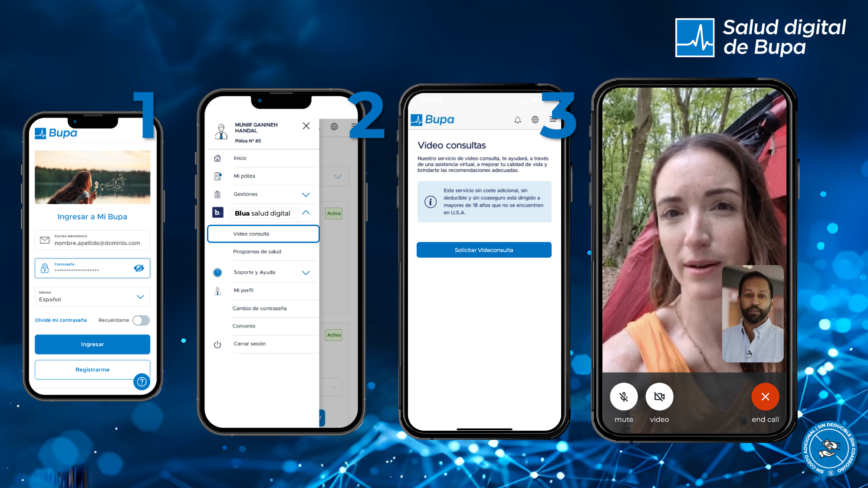
VideoConsulta 24/7
Con solo 3 pasos
1
2
3

Slide 5


Medición de Signos Vitales
Tales como frecuencia cardiaca o respiratoria, nivel de estrés o presión arterial simplemente en 30 segundos.
Todo a través de la app utilizando la cámara.

Slide 6
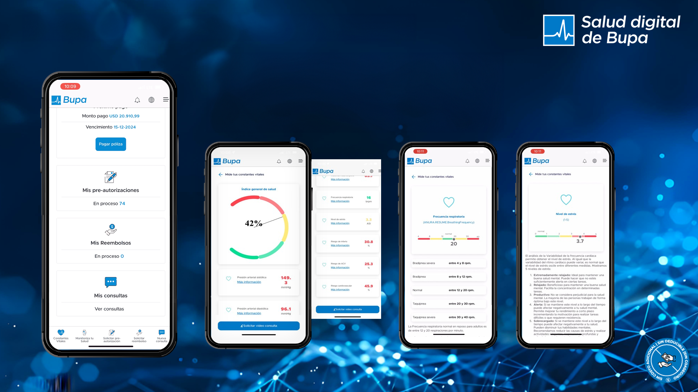

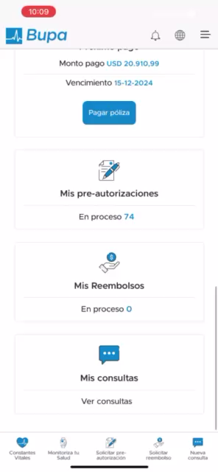
MEDICIÓN DE CONSTANTES VITALES
MEDICIONES:
Presión arterial sistólica
Presión arterial diastólica
Frecuencia cardíaca
Índice de masa corporal
Frecuencia respiratoria
Nivel de estrés
Riesgo de infarto
Riesgo de ACV
Riesgo cardiovascular

Slide 7





Programas de salud destinados a atender a nuestros asegurados en todo momento.
Enfermedades Crónicas:
Diabetes Mellitus, Hipertensión Arterial, Enfermedades Coronarias, Asma EPOC.
Psicología: Familiar (3 programas) Individual (7 programas).
Nutrición
Asesoría Nutricional
Cuidado de la alimentación a través de recomendaciones y consejos de profesionales especializados en nutrición,.
Mente Sana
Acceso a expertos para la mejora del bienestar emocional todo desde la palma de la mano.
Manejo de enfermedades crónicas
Diseñado para llevar un control y seguimiento constantes de determinadas patologías crónicas.

Slide 8
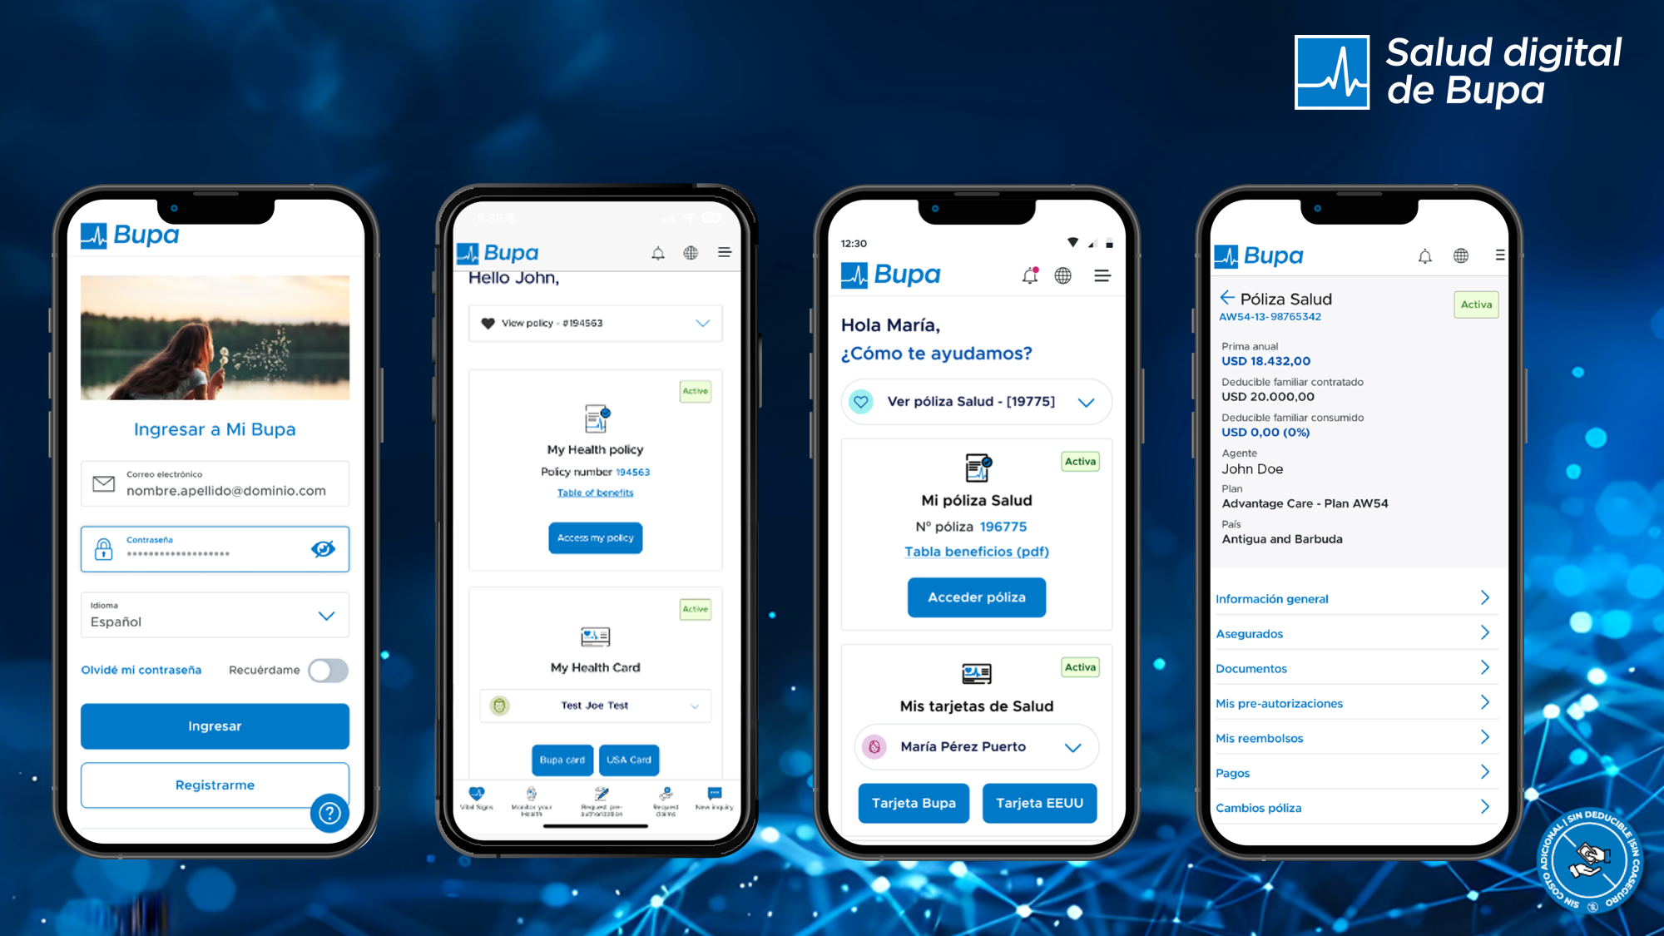
Mi Bupa LATAM App

Slide 9


